Slide 1
DESARROLLO WEB
PGY3121

Slide 2
CREACIÓN Y USO DE LAS HOJAS DE ESTILO

Slide 3
EN ESTA SESIÓN
Modelo de caja CSS.
Manejo de colores.
Manejo de texto.
Manejo de fuentes.
Manejo de fondos de elementos.
Posicionamiento de elementos.

Slide 4
MODELO DE CAJA

Slide 5
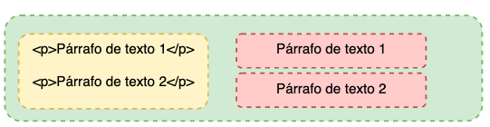
MODELO DE CAJA
El modelo de cajas es una de las características más importantes de CSS, esto condiciona el diseño de todas las páginas web.
Con el modelo de cajas CSS hace que todos los elementos de una página se representen mediante cajas rectangulares.

Slide 6
MODELO DE CAJA
Los navegadores generan las cajas de manera automáticas pero el CSS permite modificar las características
Modelo públicado por https://hicksdesign.co.uk/boxmodel/

Slide 7
MODELO DE CAJA
Contenido (content) es el contenido de nuestra página.
El relleno (padding) es el espacio adicional entre el contenido y el borde
El borde (border) línea que encierra completamente el contenido
El margen (margin) permite definir un espacio en blanco alrededor del borde y que separa a la caja con las cajas adyacentes.

Slide 8
MODELO DE CAJA
CSS trabaja con dos tipos de cajas: cajas en bloque y cajas en línea
Cuando se define una caja como un bloque (block), esta se comportará de la siguiente manera:
La caja se extenderá para llenar todo el espacio disponible que le proporcione su contenedor. En la mayoría de los casos llenará el 100% del espacio disponible.
La caja fuerza un salto de línea al llegar al final de la línea.
Se respetan las propiedades ancho y alto.
El área de relleno, el margen y el borde mantienen a los otros elementos separados de la caja.

Slide 9
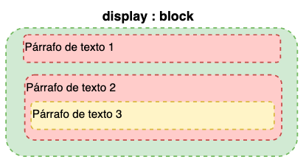
MODELO DE CAJA
Elementos como los títulos de encabezado (h1..hn) y los párrafos (p) por defecto usan visualización en bloque

Slide 10
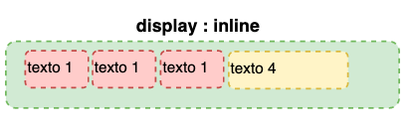
MODELO DE CAJA
Cuando se define una caja como un línea (inline), esta se comportará de la siguiente manera:
La caja no fuerza ningún salto de línea al llegar al final de la línea.
Las propiedades ancho y alto no se usan.
Sí se aplica área de relleno, margen y bordes estas no mantendrán otras cajas alejadas que estén en línea.
Elementos como <a> y <span> usan visualización en línea por defecto

Slide 11
MODELO DE CAJA
La propiedad que permite definir el tipo de caja que se aplicará a un elemento esta dado por la propiedad display

Slide 12
ACTIVIDADES

Slide 13
ACTIVIDADES
Revisa el AVA junto al docente y realiza las prácticas asociadas a esta unidad.
Recuerda que las prácticas tienen como objetivo el que apliques e investigues el cómo realizar la actividad propuesta.

